Slide 1

«Физическое воспитание дошкольников с ОВЗ в условиях дистанционного обучения – это возможно?
Опыт организации двигательной деятельности детей дошкольного возраста с ОВЗ в дистанционном режиме»
Подготовили:
Инструктор по физической культуре Никольская Ю.Н. МДОУ «Детский сад №140»
Инструктор по физической культуре Груздева Г.В. МДОУ «Детский сад №47»

Slide 2


Любое начинание никогда не бывает без сучка и задоринки.
Особенности работы с детьми с ОВЗ

Slide 3

От взаимодействия с родителями – к организации занятий с детьми

Slide 4

«Что одному не под силу, то легко коллективу»

Slide 5
Календарно – тематическое планирование
Дата Тема недели
6-17 апреля «Космос», «Транспорт»
20-24 апреля «Весна»
27-30 апреля «Мой город»
4-8мая «День победы»
11-15 мая «Школа. Школьные принадлежности»
18-22 мая «Профессии. Они первые приходят на помощь!
Спасибо врачам и медицинским работникам!»
25 – 29 мая «Мы теперь выпускники, мы почти ученики»
1-5 июня «День защиты детей»
8 -11 июня «Наша Родина Россия!»

Slide 6

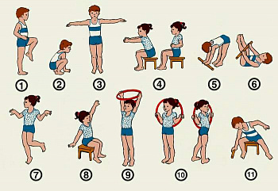
Можно ОРУ)

Slide 7
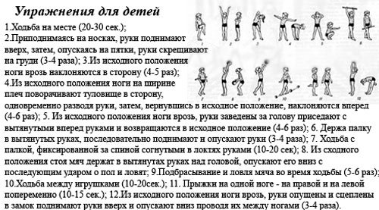

Slide 8
Для детей занятия физкультурой не только веселое времяпровождение, но и жизненная необходимость!
Как заинтересовать ребёнка?
Выполнять обычные упражнения не очень интересно. Можно включить игровые и танцевальные элементы, музыку и песни, которые любит ребёнок.
Предлагаю несколько танцевальных видеороликов c детских каналов на платформе YouTube. Полюбившиеся детям мультипликационные герои: Симка и Нолик, Капитан Краб, Кукутики и цыплёнок Чик помогут провести нашим детям время весело, увлекательно и полезно! Зарядка для детей – Раз, Два – Физкультминутка и разминка | «Капитан Краб»
https://www.youtube.com/watch?v=AKuouDBQtOY
“Фиксики – зарядка с Симкой и Ноликом (Сборник)”
https://www.youtube.com/watch?v=lrSyOiae2u8
“КУКУТИКИ – ЗАРЯДКА – Развивающая полезная песенка мультик для детей малышей”
https://www.youtube.com/watch?v=7ELMG_9fVeY
“Чик-зарядка. Выпуск 1. Веселая зарядка для детей”
https://www.youtube.com/watch?v=N326COanIyc

Slide 9
Сиди дома, не скучай, умные движения всей семьёй выполняй!
Не знаете что это такое? Смотрите, пробуйте сами и вместе с детьми!
Что такое кинезиология? https://www.youtube.com/watch?v=9_ZdedMaJy0
Для чего и для кого полезна умная гимнастика? https://www.youtube.com/watch?v=w6NY5spRg28
С чего можно начать тренировки? (Нейроигры и пальчиковые игры для детей 3-7 лет. Ладонь и кулак) https://www.youtube.com/watch?v=QrDic7FXQH8
Играем в паре! Вместо мячей можно использовать заменители: мягкие игрушки, кубики и даже фрукты! Лучший способ фокусировки ребёнка и развития его мозга – нейрогимнастика https://www.youtube.com/watch?v=6h7UXNIHgug

Slide 10
День Победы!
Что такое день победы Вам поможет рассказать и показать ребёнку этот видеоролик. https://www.youtube.com/watch?v=mU0mWmXqMpw
О какой профессии говорится в русских пословицах: «Русский боец – всем образец!», «Жить – Родине служить»? Конечно о профессии военного. Военные – это защитники. Кто такой защитник? Это тот, кто защищает, охраняет, бережёт. Недаром говорят: «Есть такая профессия – Родину защищать»! Чтобы стать военным надо много учиться, заниматься, тренироваться, ведь военные должны быть сильными, ловкими, выносливыми! Поэтому они занимаются физкультурой и спортом!
День солдатский, по порядку, начинается с зарядки.
Ну – ка, братцы, подтянись! На зарядку становись!
Военная разминка! Она познакомит с военными профессиями, поднимет настроение и заставит подвигаться! https://www.youtube.com/watch?v=_XgYntrN7fQ
Прославленный русский полководец А.В. Суворов говорил: «Тяжело в ученье, легко в бою!». Большую часть времени солдаты проводят на учениях, изучают военное дело: учатся стрелять, преодолевать препятствия. А мы этому поучимся в игре!
Подвижная игра
«Меткие стрелки» https://www.youtube.com/watch?v=Bz5U9e53DvY
«Пилоты на самолёте» https://www.youtube.com/watch?v=35y2po1giBk

Slide 11
Они первые приходят на помощь!
Спасибо врачам и медицинским работникам!
Как помочь врачам? Лучше остаться дома и провести время с пользой! С пользой для своего здоровья!
Вперёд будущие врачи! Предлагаю немного игр и забав с Симкой и Ноликом!
https://www.youtube.com/watch?v=lrSyOiae2u8
А можно подвижные игры организовать с конструктором!
Подойдёт и для малышей! https://www.youtube.com/watch?v=YTXjWYi7iKA
А вот ещё весёлые игры с папой, интересные и полезные! https://www.youtube.com/watch?v=cS3TtlNIFRI
Вместе с мамой занимайся, сил здоровья набирайся! https://www.youtube.com/watch?v=nZnlOX59Ubs
Помогите врачам, останьтесь дома, будьте здоровы!

Slide 12


Не ошибается тот, кто ни чего не делает!

